Slide 1
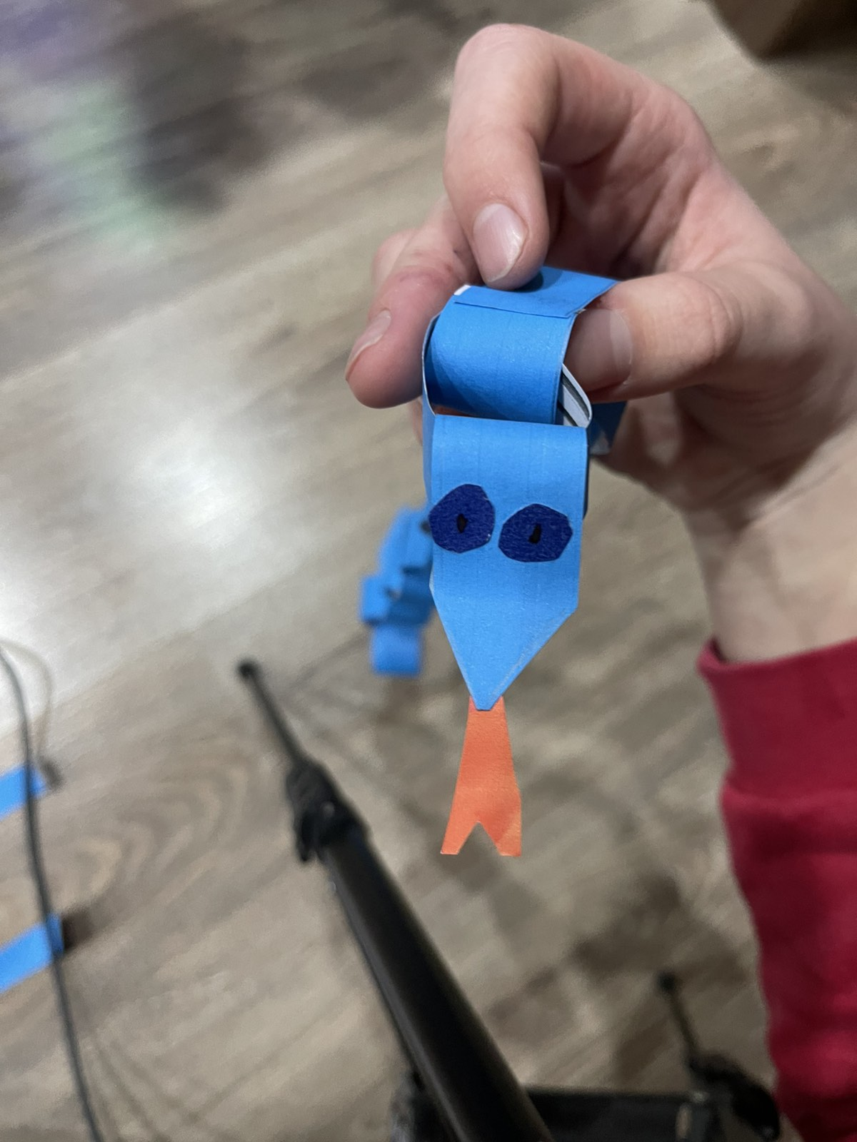
Тема: Різання ножицями по лінії розмітки. Наклеювання деталей на основу. Символ 2025 року.

Slide 2
Матеріали для роботи
📄 Кольоровий папір (А4).
✏ Олівець та лінійка.
✂ Ножиці.
🖍 Клей ПВА.
👀 Штучні очі (за бажанням).

Slide 3
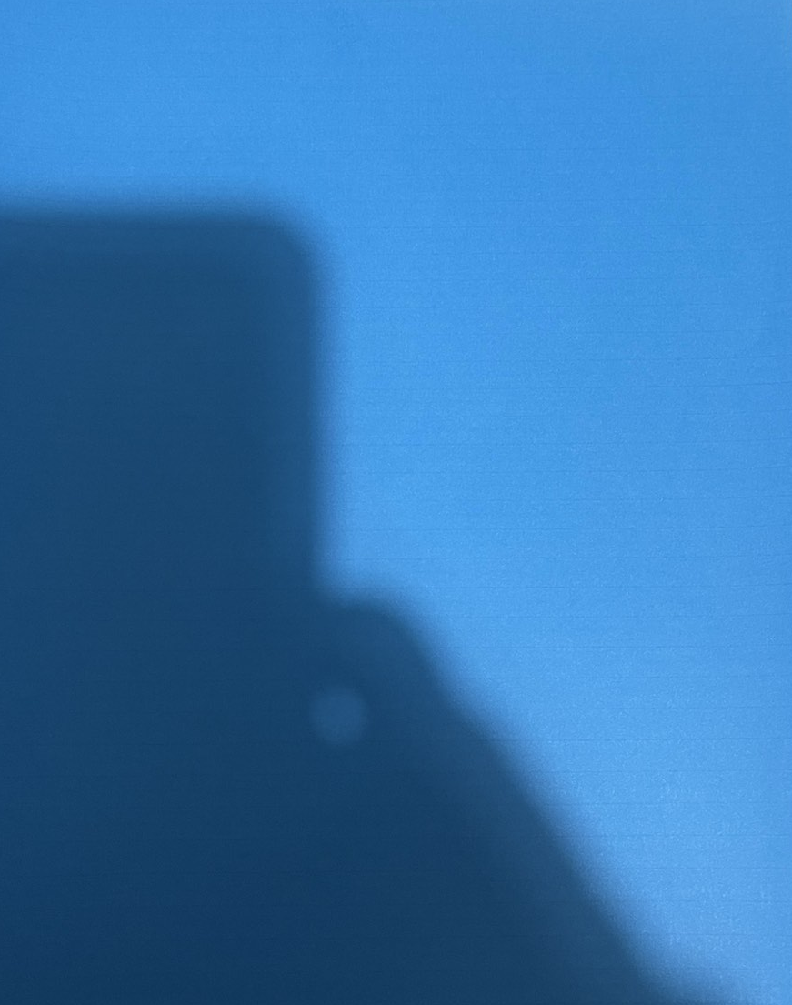
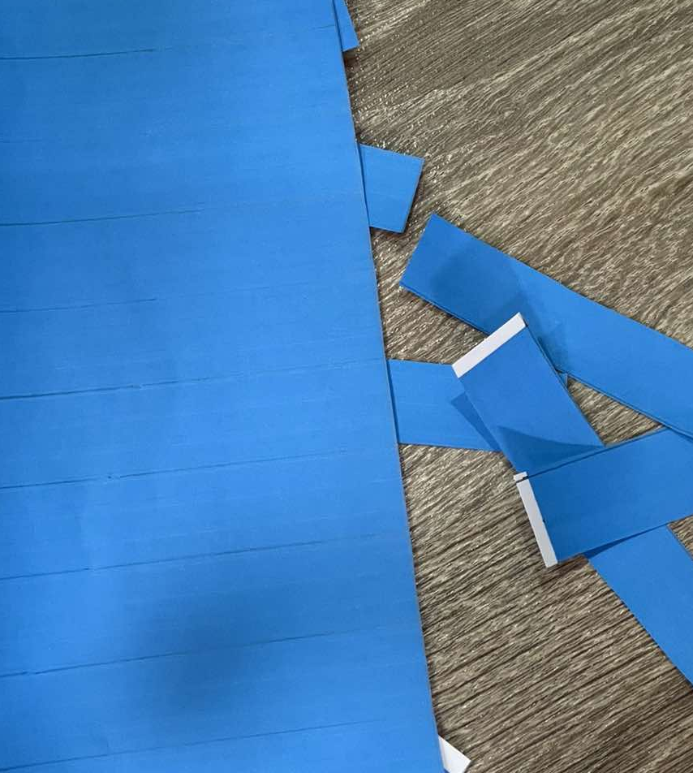
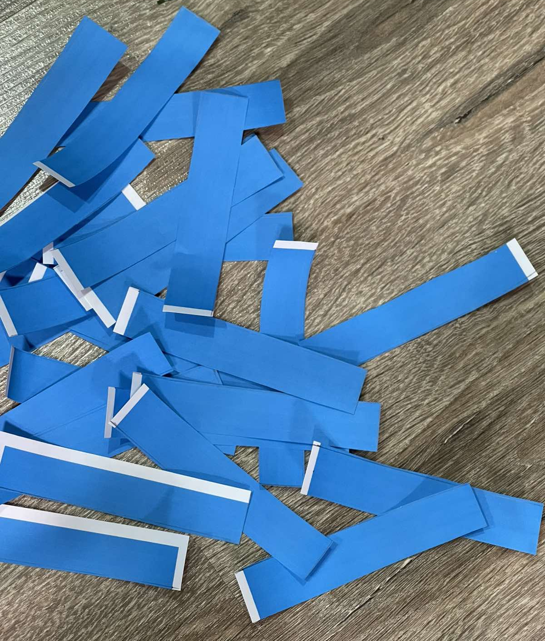
Крок 1 – Підготовка смужок
1️⃣ Візьміть аркуш А4 і покладіть його горизонтально.
2️⃣ За допомогою лінійки розкресліть аркуш на прямокутники 10,5 × 2 см.
3️⃣ Намагайтеся креслити рівно, щоб змійка вийшла акуратною.
4️⃣ Акуратно виріжте всі смужки.

Slide 4
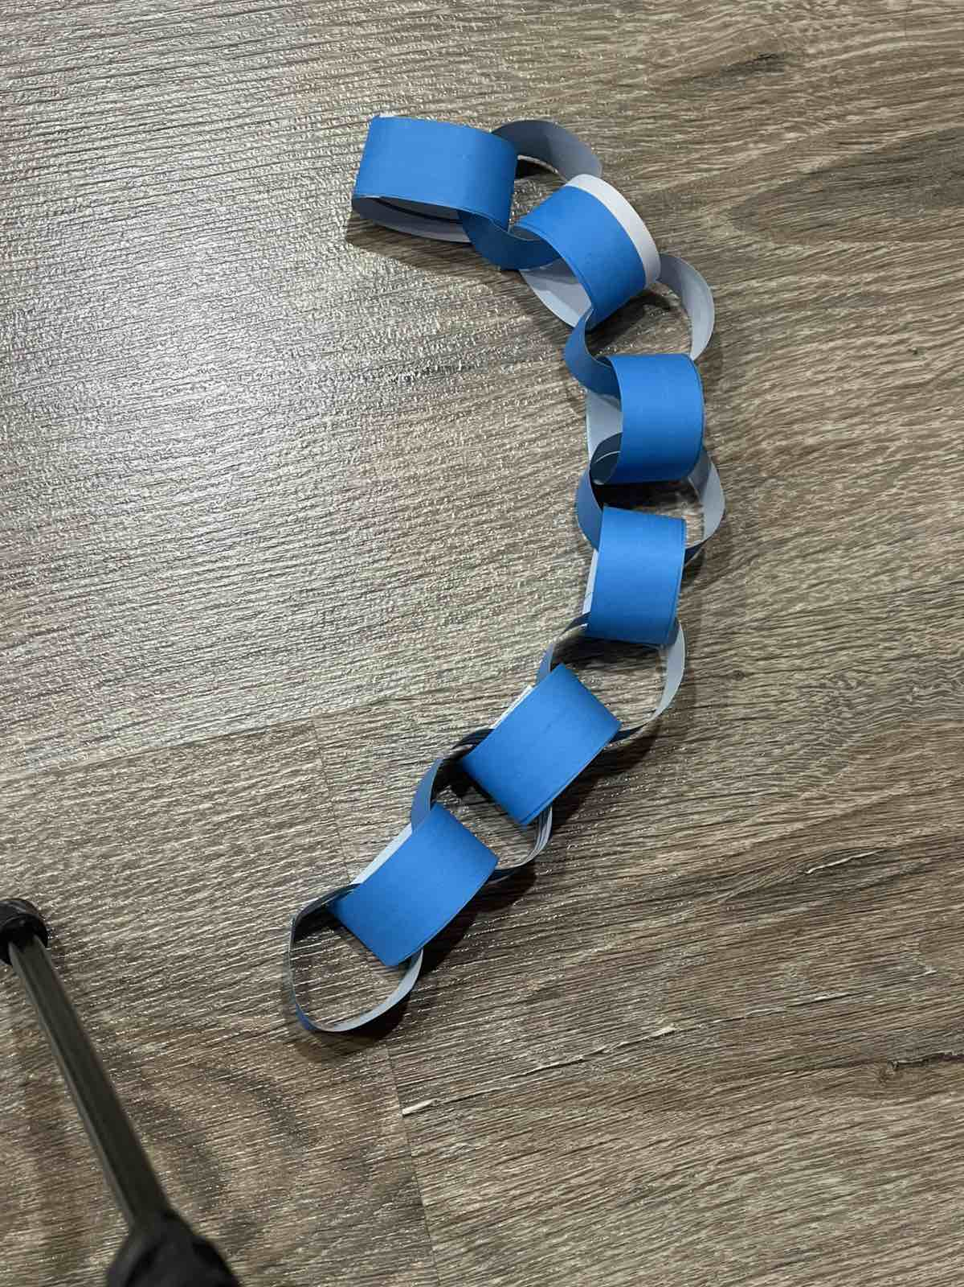
Крок 2 – Формування тіла змійки
🔗 Склеюємо кінці смужки у кільце.
🔄 Протягуємо нову смужку в кільце та склеюємо.
♻ Продовжуємо до утворення довгого ланцюга.
📝 Так створюємо гнучке «тіло» змії!

Slide 5
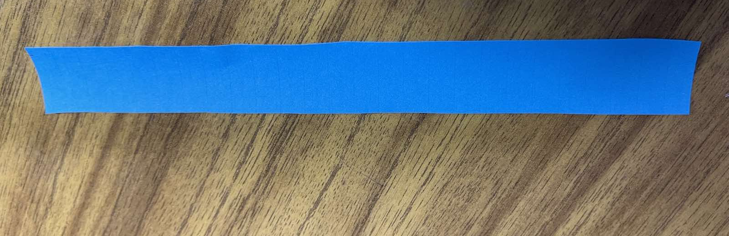
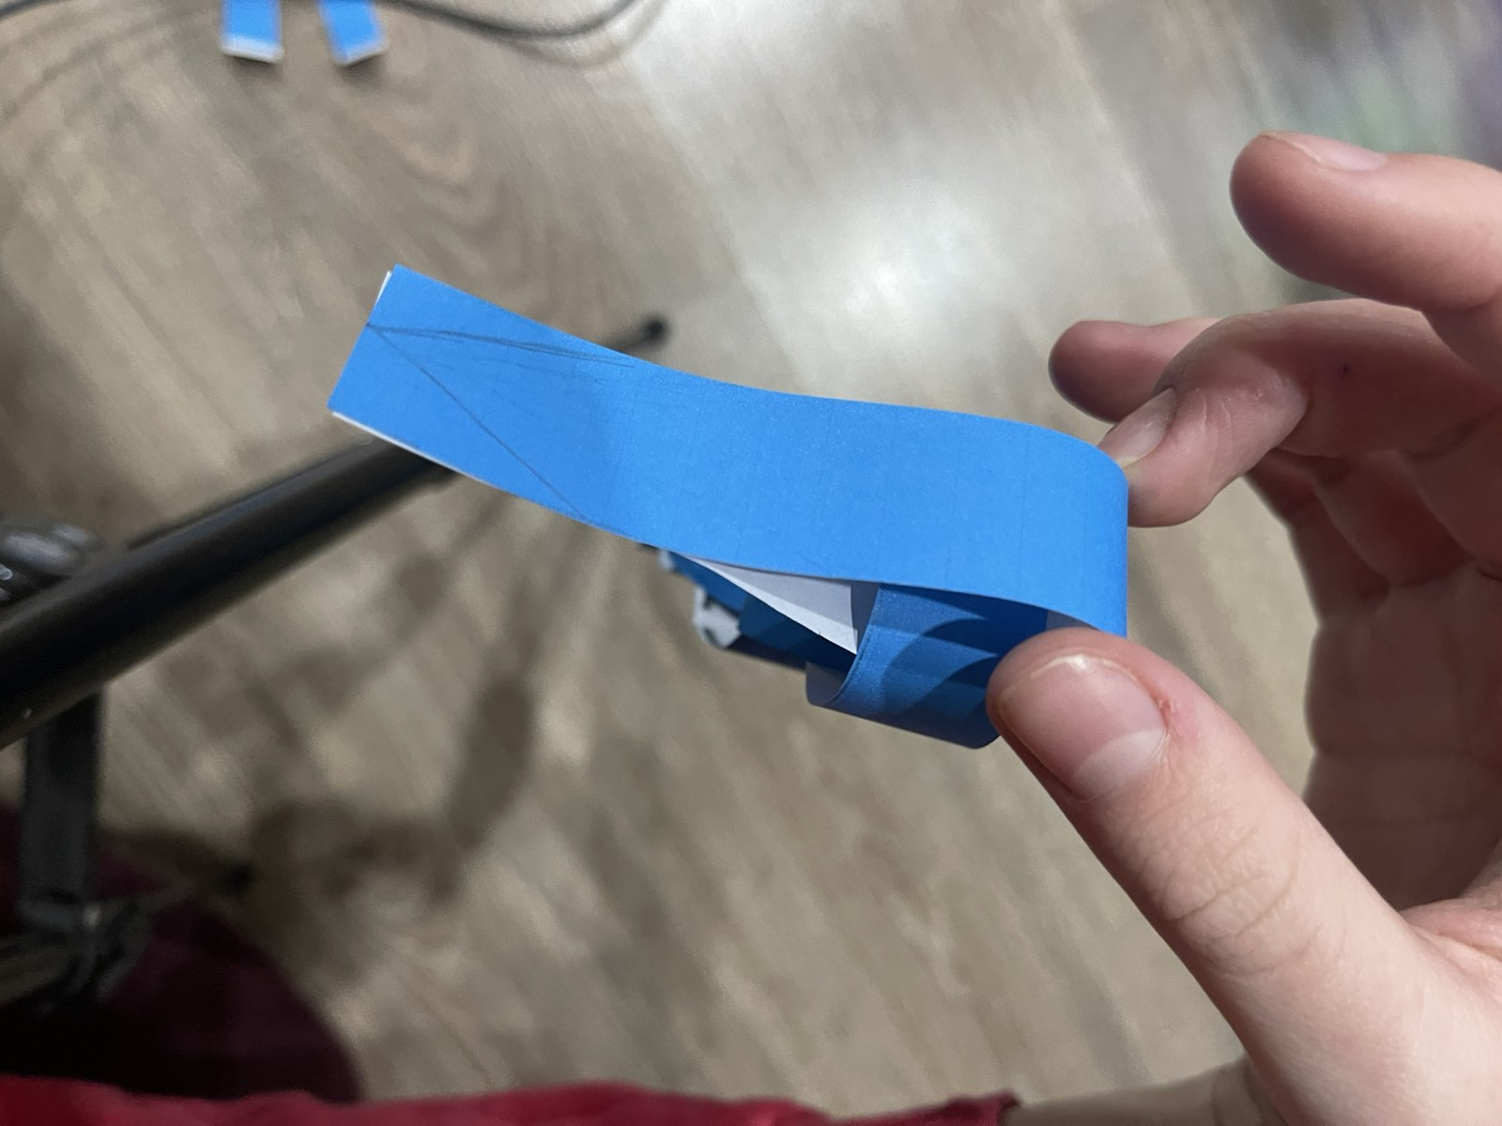
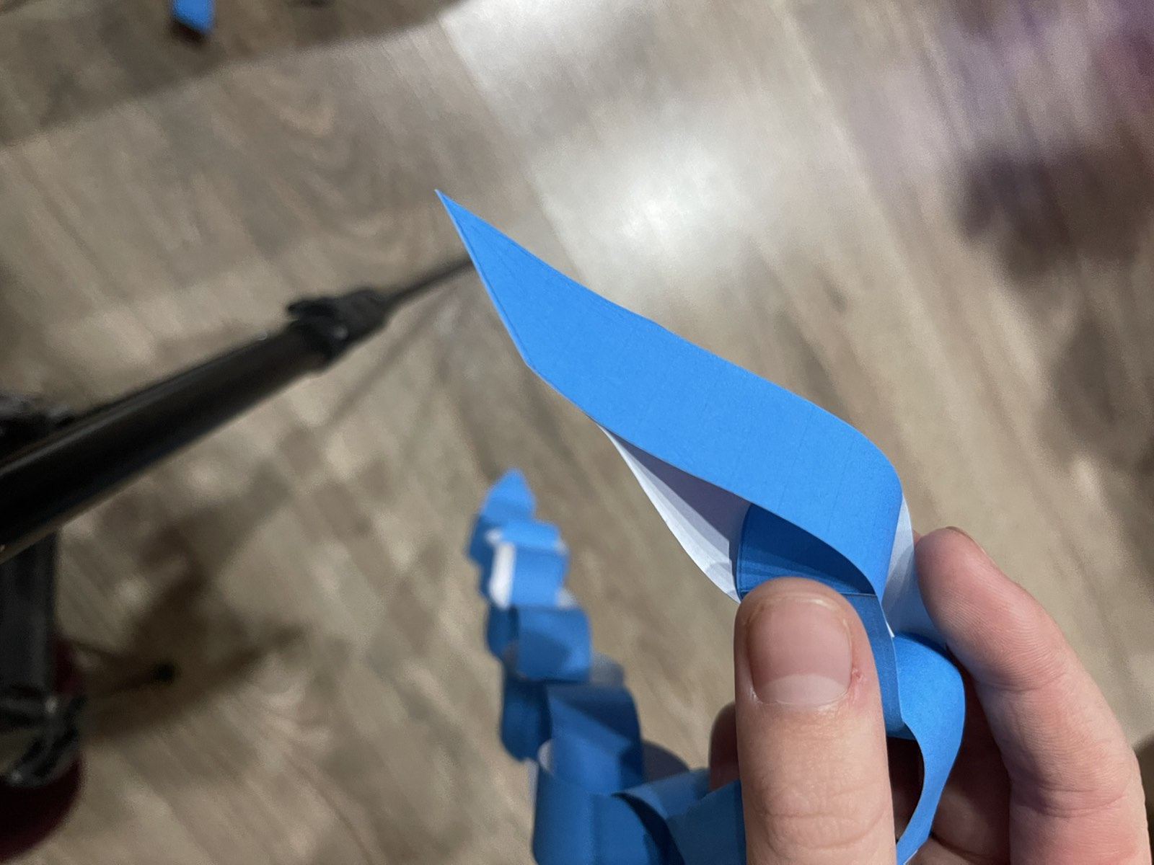
Крок 3 – Хвіст змійки
✂ Виріжте смугу 17 × 2 см.
📌 Протягніть у останнє кільце.
🖍 Склейте, дайте висохнути.
🔺 Виріжте форму хвоста.

Slide 6
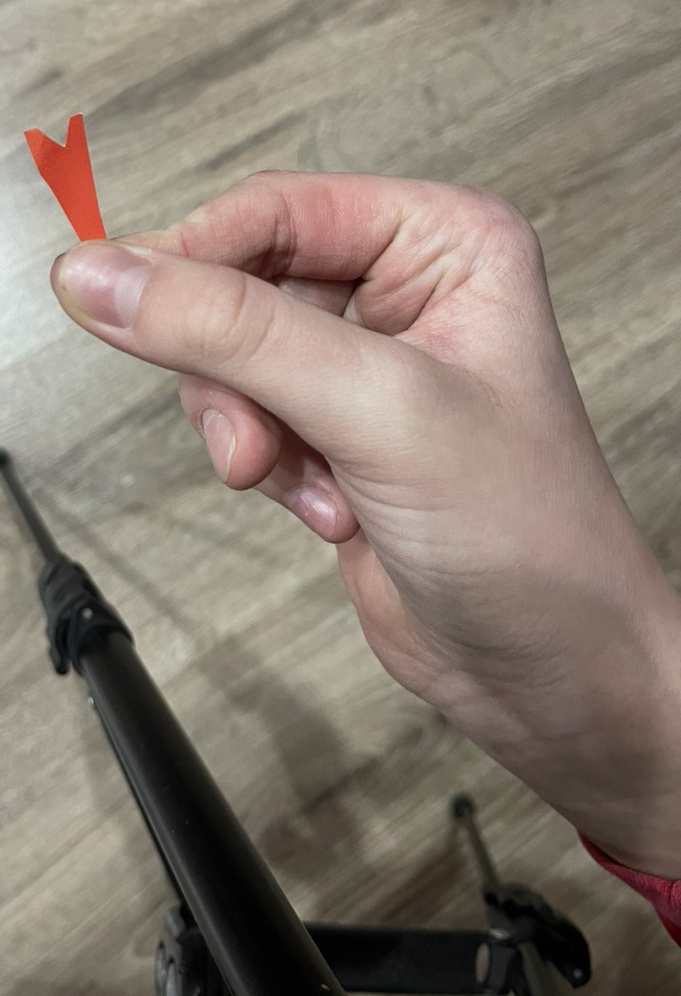
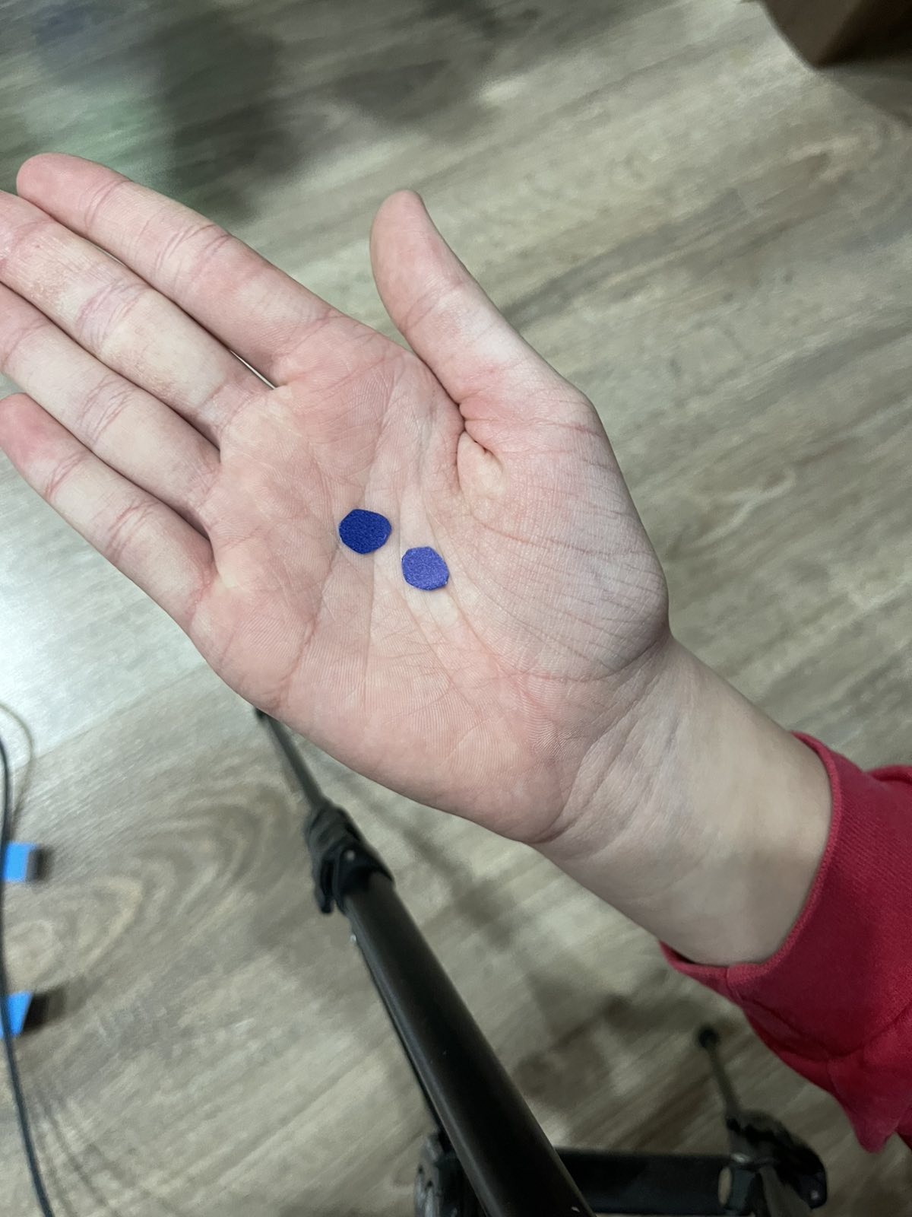
Крок 4 – Голова змійки
📄 Виріжте прямокутник 10 × 3 см.
🔄 Склейте так само, як хвіст.
✂ Наддайте форму голови (округліть ножицями).
👅 Додайте язичок і очі.

Slide 7
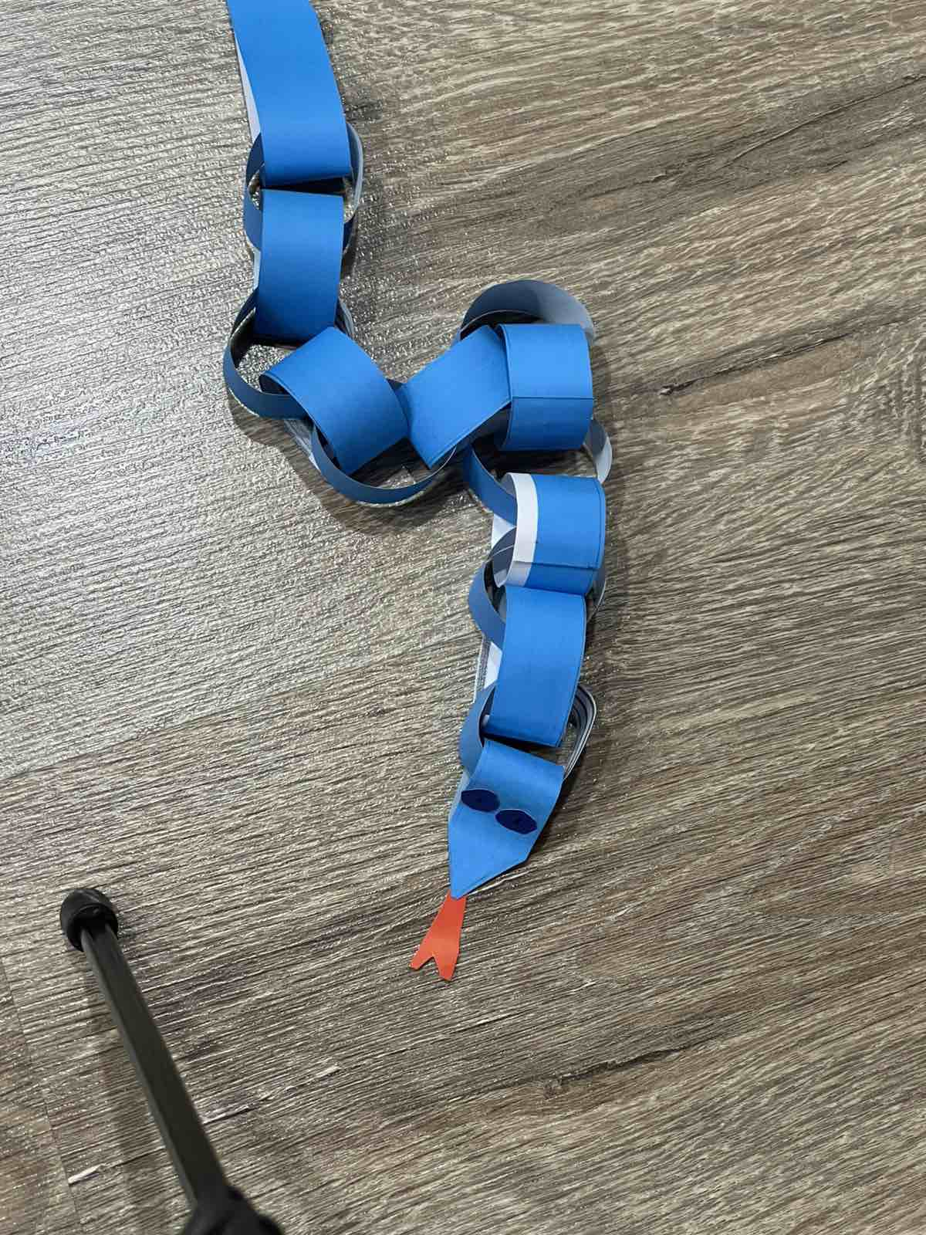
Готово! Час гратися!
🎉 Змійка легко згинається і видає приємний шелест під час руху.
🖍 Можна розфарбувати або додати візерунки.
👧👦 Граємось і розвиваємо фантазію!

Slide 8
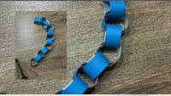
Хочете побачити процес виготовлення паперової змійки в дії? 📽️
Запрошую переглянути відео, де детально показано кожен етап створення цієї цікавої саморобки! 🎨✂️
🎥 Переглянути відео (https://www.youtube.com/watch?v=oA5-6B7NJOo )
👀 Дивіться, повторюйте та створюйте власну унікальну змійку! 🐍✨

